Slide 1
TIẾNG VIỆT 1
Tập 1
Tuần 14
Bài 70: ôn – ôt

Slide 2



















HÁI HOA
DÂN CHỦ
quả nhót
xa tít
mẹ con
yên ngựa
lúa chín
biệt thự
chim yến
chim yến
viên phấn
chim hót

Slide 3

Bài 70: ôn - ôt
ôn
on
ot
ôt

Slide 4


1. Khám phá
ôn
ôn
thôn xóm
thôn
ôn
th
ôn
ô
n
thờ - ôn - thôn
ô - n - ôn

Slide 5
ôt
cột cờ
ôt
cột
ôt
c
ột
ô
t
cờ - ôt – côt– nặng – cột
ô - t - ôt

Slide 6
Tiếng Việt
Bài 70: ôn - ôt
ôn
ôt
thôn xóm
côt cờ
.

Slide 7


Slide 8



So sánh điểm giống
và khác nhau của vần ôn và ôt?
Notes:
8

Slide 9
ôn
ôt
n
ô
t

Slide 10
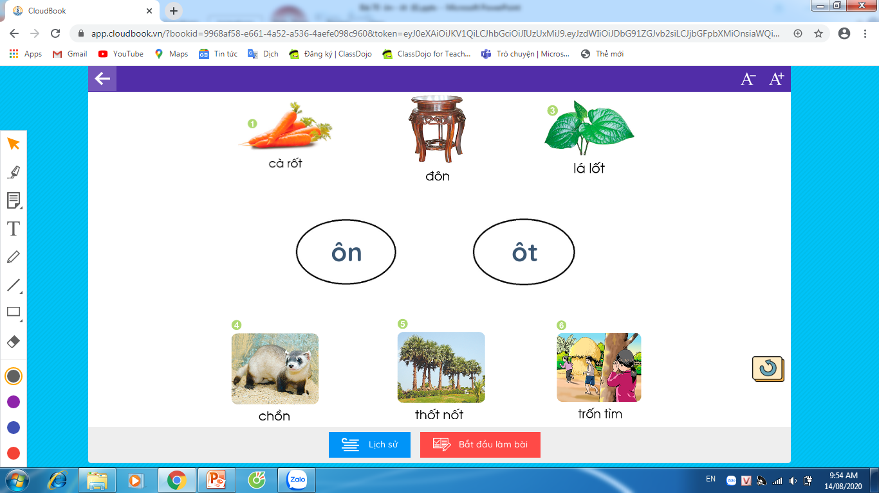
2. Tiếng nào có vần ôn? Tiếng nào có vần ôt?

Slide 11
Tìm tiếng ngoài bài có vần:
ôn
ôt

Slide 12
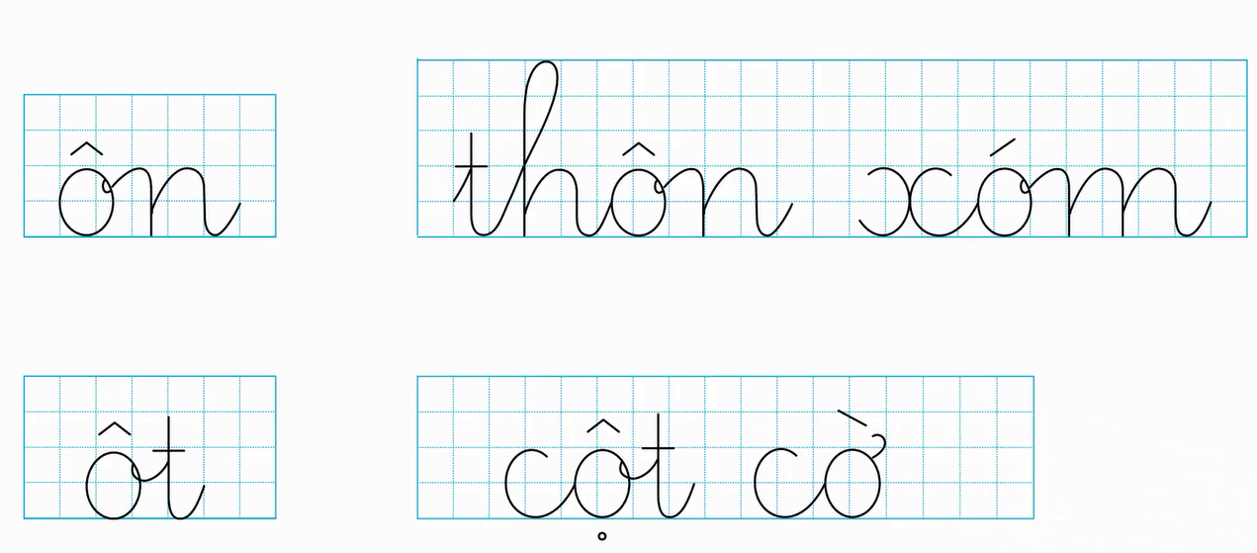
Tập viết

Slide 13


Slide 14

Thư giãn

Slide 15
  Bé Chi bị sốt, mẹ Chi làm gì?
  Mẹ sờ tay lên trán, ân cần lo lắng cho bé.

Slide 16
3. Tập đọc

Slide 17
Luyện đọc từ ngữ
  nụ hôn
  mở mắt
  bị sốt
  thì thầm
  nằm thiêm thiếp

Slide 18
Luyện đọc câu
  Nụ hôn của mẹ
1
2
3
Chi bị sốt. Mẹ đưa bé đến trạm y tế. Cô y tá tiêm cho Chi. Chi vẫn nằm thiêm thiếp. Mẹ hôn lên trán Chi. Nụ hôn của mẹ thật ấm áp. Chi từ từ mở mắt, thì thầm:
- Mẹ à, con chả ốm nữa.
Mẹ sờ trán Chi. Bé đã hạ sốt.
4
5
6
7
8
9
10

Slide 19
Tìm hiểu bài

